Slide 1









Toán 2
Bài 28: luyện tập chung
(tiết 1)

Slide 2








Mục tiêu
Text
Text
Text
Notes:
Thầy cô gõ mục tiêu theo bài giảng của mình vào ô text

Slide 3
?
1
Đ, S
x
B
C
D
E
N
M
P
Trong hình vẽ trên có:
Đoạn thẳng B
d) Đường cong x.
b) Đường thẳng DE và đường thẳng MN.
c) Ba điểm M, N, P thẳng hàng.
?
?
Đ
S
S
?
?
Đ

Slide 4
2
Cho ba điểm M, N, P thẳng hàng.
Kể tên các đoạn thẳng trong hình vẽ sau.
M
N
P
- Đoạn thẳng có trong hình vẽ là: MN,
NP,
MP
Notes:
GV hiển thị lần lượt từng đáp án và minh họa theo hình

Slide 5

B
Các đoạn thẳng có trong hình vẽ?
C
A
Các đoạn thẳng có trong hình vẽ là: AB, BC
Notes:
BTMR

Slide 6
3
Số
?
1
2
1
2
3
- Có hình tứ giác.
- Có hình tứ giác.
?
?
3
2
Notes:
GV minh họa theo hình để hướng dẫn HS đếm hình.

Slide 7
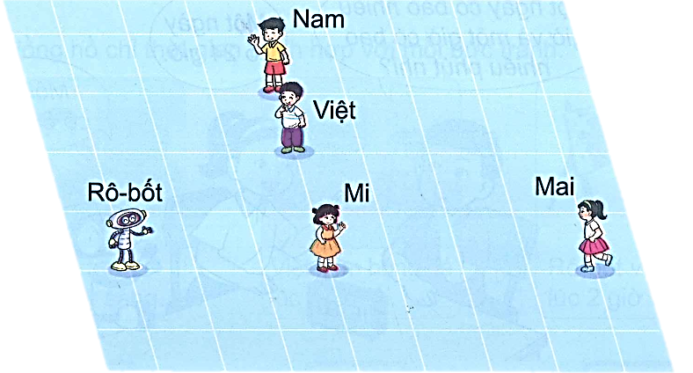
3
Kể tên các nhóm ba bạn đứng thẳng hàng trong hình dưới đây:

Slide 8
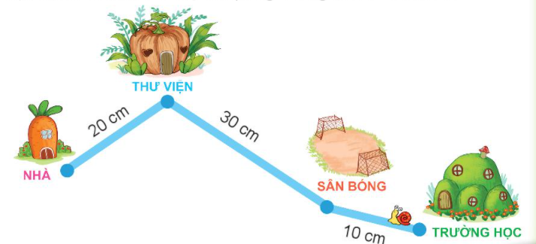
Hôm nay, chú ốc sên bò từ trường học đến sân bóng, rồi ghé qua thư viện trở về nhà. Tính độ dài quãng đường mà ốc sên đã bò.
5
Bài giải
Độ dài quãng đường ốc sên đã bò là:
10 + 30 + 20 = 60 (cm)
Đáp số: 60 cm

Slide 9
Quãng đường giữa hai địa điểm nào ngắn nhất, dài nhất?
- Quãng đường từ trường học đến sân bóng là ngắn nhất.
- Quãng đường từ sân bóng đến thư viện là dài nhất.
Notes:
BTMR

Slide 10
Nếu như ốc sên chỉ bò từ trường học qua sân bóng rồi đến thư viện thì bạn ấy phải bò quãng đường dài bao nhiêu xăng – ti mét?
- Quãng đường ốc sên phải bò: 10 + 30 = 40cm.
Notes:
BTMR

Slide 11
Củng cố - dặn dò
Rèn kĩ năng tính độ dài đường gấp khúc.
Xem trước bài sau :
Bài 29: “Ngày, giờ, phút”.

Slide 12
Tạm biệt và hẹn gặp lại
các con vào những tiết học sau!

